Slide 1
Catálogo de CoopdJE
Cooperativa de Jóvenes Empresarios

Slide 2
Índice
Alimentación.
Bisutería.
Artesanía.
Regalos.

Slide 3
Frutos secos
Con las mejores almendras recogidas en su punto exacto de madurez, y la mejor miel de producción ecológica, elaboramos nuestros turrones, deliciosos.
Almendra marcona, piel y repelada.
-Envase: almendra marcona ecológica piel frita ecopack
Bolsas de 125g; 2,35€ (I.V.A. INCLUIDO)
-Numero de serie:4120020349

Slide 4
Frutos secos
Avellanas:
Bolsas de 250g; 3,00 € (I.V.A. INCLUIDO)
-Numero de serie: 60130050000
Piñones:
Bolsas de 50g; 3,50 € (I.V.A. INCLUIDO)
-Numero de serie: 60130410000
Nueces peladas:
Bolsas de 125g; 3,25 € (I.V.A. INCLUIDO)
-Numero de serie: 60130150000

Slide 5
Aceites
Aceite de oliva virgen extra.
-Envase. Botella virgen extra.
-1 litro; 5,00 € (I.V.A. INCLUIDO)
-Numero de serie: 30000250085

Slide 6
Mermeladas
Mermeladas:
Pétalos rosa 210 g;
–Precio:2,35 € (I.V.A. INCLUIDO)
-Numero de serie:60030210000
De fresa 210 g;
–Precio:2,50 € (I.V.A. INCLUIDO),
–Numero de serie: 60030250000

Slide 7
Pimentón
Pimentón:
-Bolsa ñoras 200 g,
-Precio:3,00 € (I.V.A. INCLUIDO)
-Numero de serie: 5000040158
-Pimentón envase lata dosificador 75 g
-Precio:1,75 € (I.V.A. INCLUIDO)
-Numero de serie: 5000210065

Slide 8
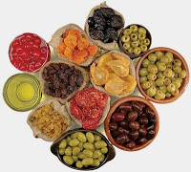
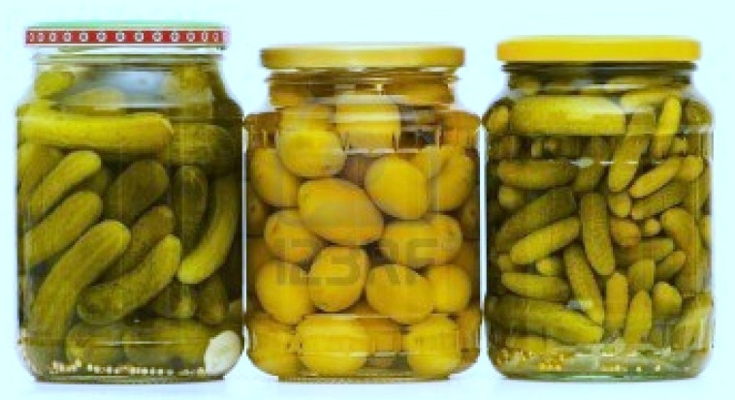
Aceitunas
Aceitunas:
-Tarro grande pelotin sabor anchoa neto 970 g.
–Precio 2,75 € (I.V.A. INCLUIDO)
- Numero de serie:60010160000
Tarro pequeño aceituna manzanilla sabor anchoa, neto 310 g
–Precio1,75 € (I.V.A. INCLUIDO)
-Numero de serie: 60010130000

Slide 9
Turrones
Con las mejores almendras recogidas en su punto exacto de madurez, y la mejor miel de producción ecológica, elaboramos nuestros turrones, deliciosos.
Turrones:
Turrón duro 300g.
–Precio: 4,25 € (I.V.A. INCLUIDO),
-Numero de serie 60050120000

Slide 10
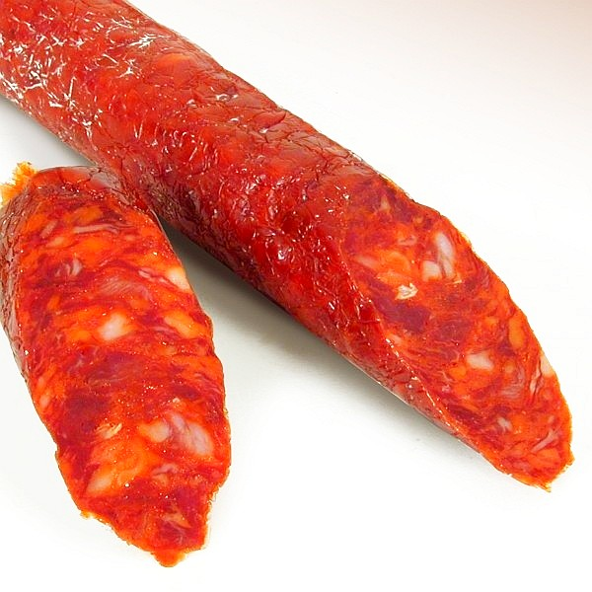
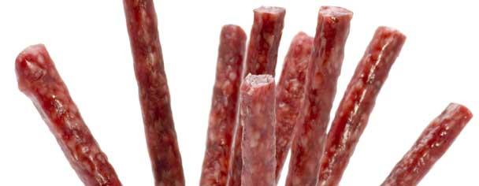
Embutidos
Lomo embuchado:
– Precio kg:34,00 € (I.V.A. INCLUIDO)
-Numero de serie:60020060000
Chorizo:
–Precio kg:11,75€ (I.V.A. INCLUIDO)
-Numero de serie: 60020080000.
Salchicha fina curada:
–Precio kg:13,50 € (I.V.A. INCLUIDO)
-Numero de serie: 60020090000.

Slide 11
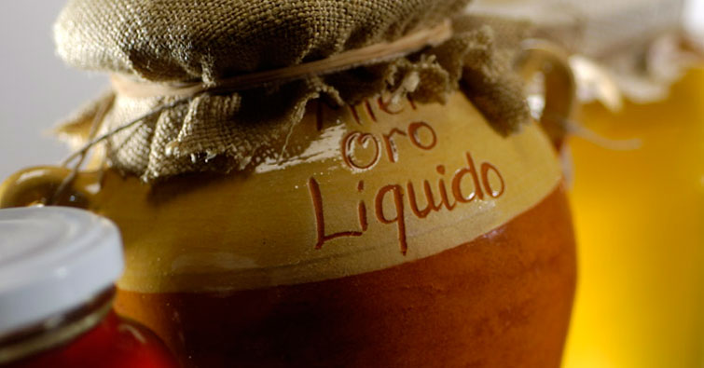
Miel
Miel:
Ánfora vidrio 500 g:
– Precio:3,25 € (I.V.A. INCLUIDO)
-Numero de serie:29030030116.
Envase dosificador 250 g:
–Precio:2,25 € (I.V.A. INCLUIDO)
-Numero de serie: 29030080107

Slide 12
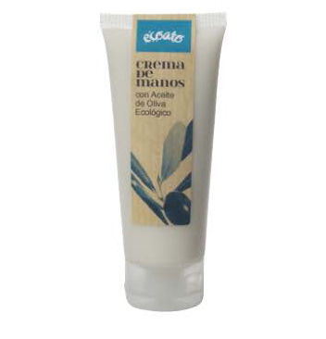
Cosméticos ecológicos
Jabón de aceite de oliva 150g:
-Precio:2,80 € (I.V.A. INCLUIDO)
-Numero de serie: 60090510000
-Crema de manos con aceite de oliva tubo 75ml:
-Precio:2,65 € (I.V.A. INCLUIDO)
-Numero de serie: 60090410000

Slide 13
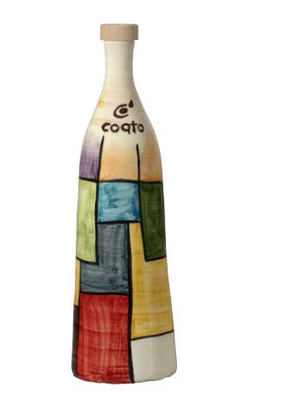
Artesania
Botella de mantellina 500ml:
-Precio: 22,25 € (I.V.A INCLUIDO)
-Numero de serie:29000040295

Slide 14
Bisuteria
Hama beads:
-Precios variados: Entre 1,50 € y 3,00 € (I.V.A. INCLUIDO)
La fotos es orientativa. Vamos hacer distintos modelos. Se hacen también por encargo.

Slide 15
TODOS LOS PRECIOS LLEVAN EL I.V.A. INCLUIDO.
EL TRANSPORTE SE PAGARÁ APARTE

